Slide 1
Introducción
El proyecto es un sistema donde dos Arduinos se comunican usando código Morse y módulos Bluetooth. Cada Arduino tiene un botón para ingresar el Morse, un buzzer y un LED para retroalimentación, y una pantalla LCD para mostrar los mensajes enviados y recibidos.

Slide 2
Integrantes
Leonard Rubio
Jimena Aysana
Marcos Torres

Slide 3
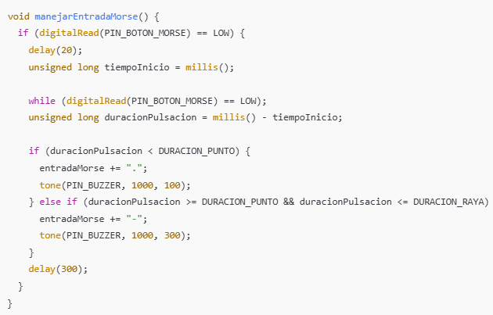
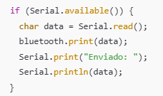
Lee datos enviados desde el monitor serie.
Envía esos datos al módulo Bluetooth.
Muestra en el monitor serie lo que se envió.
Detecta cuánto tiempo se presionó el botón de Morse.
Si la pulsación es corta, agrega un punto (.). Si es más larga, agrega una raya (-).
El buzzer suena brevemente para dar retroalimentación auditiva.

Slide 4
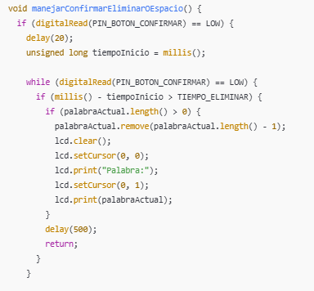
Elimina el último carácter de la palabra actual: Si el botón se mantiene presionado durante un tiempo determinado (TIEMPO_ELIMINAR), se borra el último carácter ingresado en la palabra que se está construyendo.
Actualizar la pantalla LCD: Después de eliminar un carácter, la pantalla LCD se limpia y se vuelve a mostrar la palabra actualizada.

Slide 5
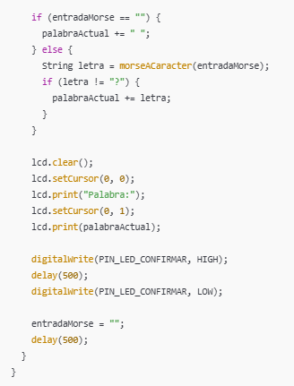
Si la entrada en código Morse (entradaMorse) está vacía, se agrega un espacio a la variable palabraActual
Si entradaMorse no está vacía, se convierte el código Morse a un carácter utilizando la función morseACaracter(). Si la letra no es un carácter desconocido ("?"), se agrega a la variable palabraActual.
La pantalla LCD se limpia y se muestra el texto "Palabra:" en la primera línea, y en la segunda línea se muestra la palabra actualizada.

Slide 6
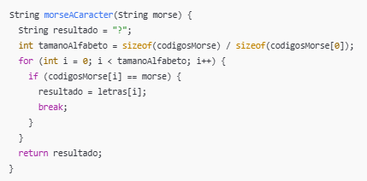
Compara el código ingresado (.-, --, etc.) con los códigos Morse en el array codigosMorse[].
Si encuentra una coincidencia, devuelve la letra correspondiente de letras[]. Si no, devuelve "?".

Slide 7
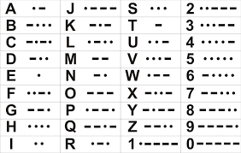

Slide 8
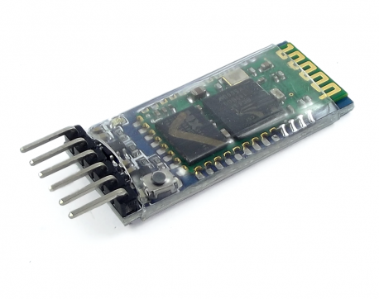
Configuración del Módulo Bluetooth HC-05
El módulo Bluetooth HC-05 es un dispositivo versátil que puede configurarse para operar en dos modos: maestro y esclavo. A continuación, se detallan los pasos necesarios para configurarlo y las funciones que puede desempeñar en una presentación.

Slide 9
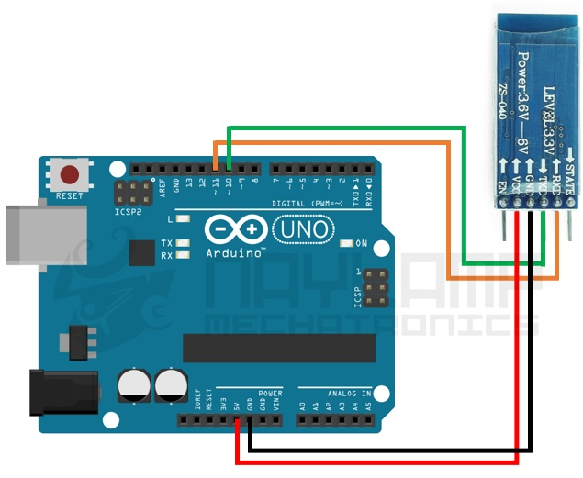
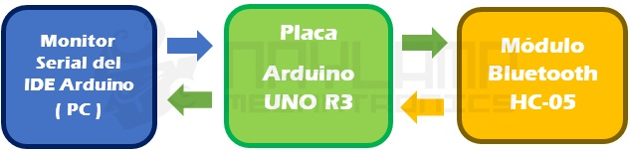
Hacer la comunicación entre la PC y el módulo de forma indirecta a través de un Arduino

